Slide 1
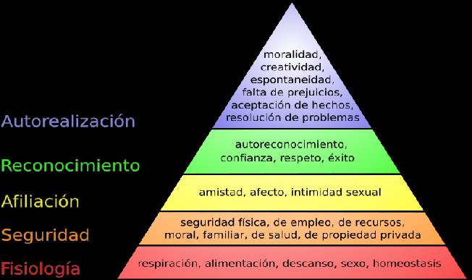
RESEÑA:
“PIRAMIDE DE ABRAHAM MASLOW”

Slide 2
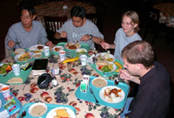
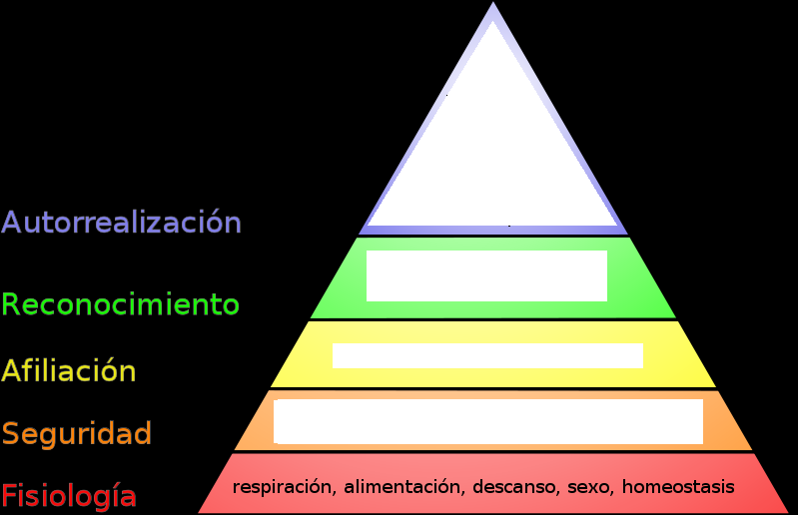




La pirámide de Maslow hace énfasis en la importancia de las necesidades básicas del ser humano, iniciando con las fisiológicas las cuales son la respiración, la alimentación, el descanso y el sexo.

Slide 3
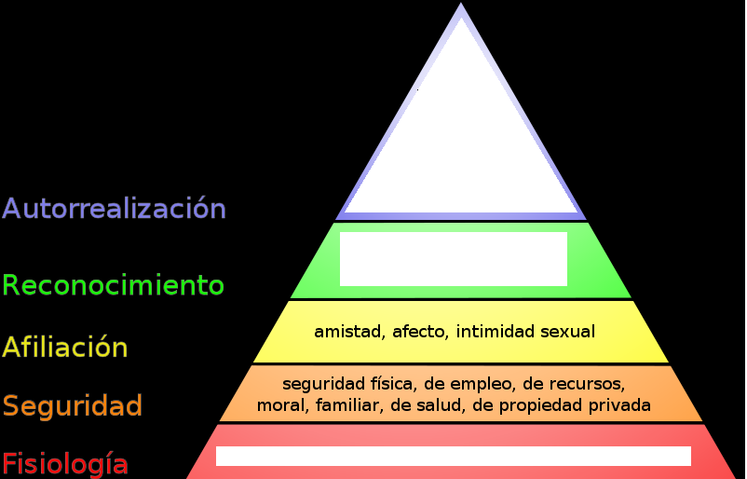
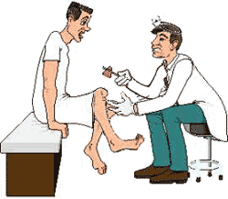

Después viene la seguridad, éstas son la seguridad física, de empleo, de recursos, moral, familiar, de salud y de propiedad privada.
Enseguida viene la afiliación, que consiste en la amistad, afecto y la intimidad sexual.

Slide 4
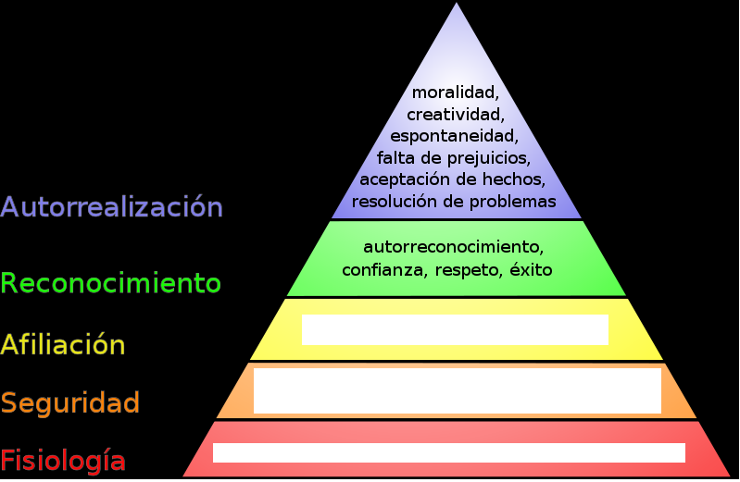



Continuando con éstas necesidades tenemos el reconocimiento, el cual estriba en el auto reconocimiento, confianza, respeto, éxito.
Por último tenemos la autorrealización, que consiste en la moral, creatividad, espontaneidad, falta de prejuicios, aceptación de hechos y resolución de problemas.

